Slide 1
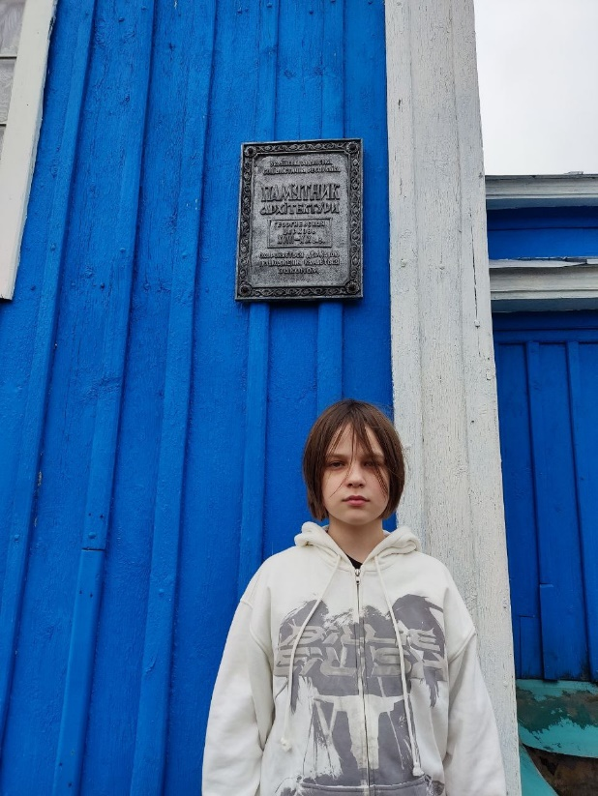
Всеукраїнський інтерактивний конкурс «МАН-ЮНІОР ДОСЛІДНИК - 2024» Номінація «Історія» Тетіївське територіальне відділення МАН
Екскурсійний проєкт
«Дерев’яні пам’ятки архітектури
Тетіївщини»
Автор: Кулаківський Святослав Валерійович, вихованець науково-дослідницького гуртка Центру позашкільної освіти, учень 8 класу Тетіївського ліцею №2 Тетіївської міської ради Київської області
Керівник: Отрошенко Галина Іванівна, керівник науково-дослідницького гуртка Центру позашкільної освіти Тетіївської міської ради Київської області

Slide 2
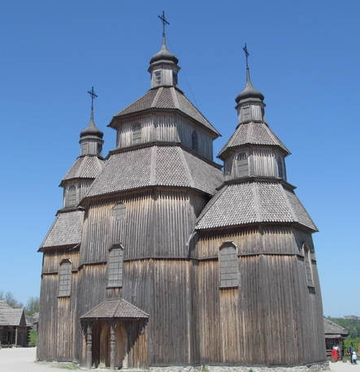
Актуальність роботи
Пам’ятки дерев’яної архітектури, які залишили нам митці минулих епох, становлять вагому частину багатої культурної та історичної спадщини України. Вони зберігають у собі історичну пам'ять та пов'язані з важливими історичними подіями. Це – наша історія, яка виховує почуття патріотизму і відданості своїй землі та має тисячолітні традиції. Народна дерев’яна архітектура, як і народне мистецтво, в усі часи були тими життєдайними джерелами, звідки черпали натхнення багато видатних митців. На жаль дерев’яні споруди недовговічні, саме тому, поки є можливість, нам потрібно досліджувати, вивчати і зберігати цей дорогоцінний спадок.
Церква Покрови
на острові «Хортиця»

Slide 3
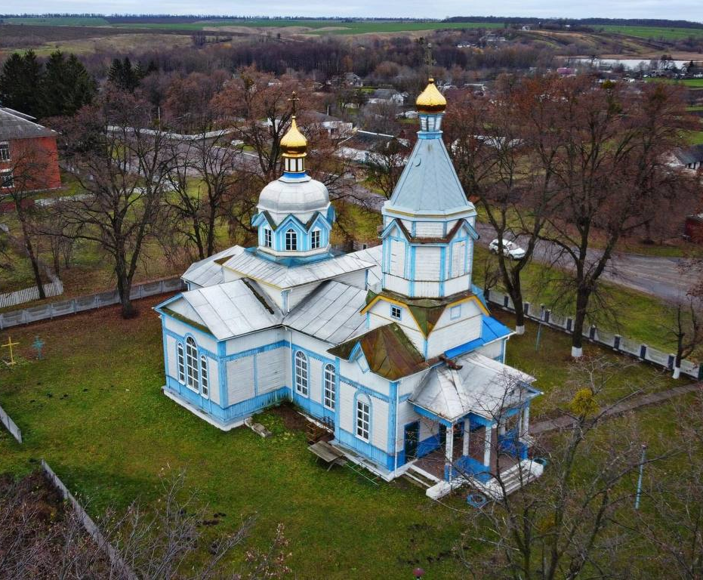
Об’єкт дослідження: історична і культурна спадщина українського народу.
Предмет дослідження: дерев’яні храми Тетіївщини, як складові культурно-історичної спадщини
Методи дослідження: теоретичний;
емпіричний;
порівняльно-історичний.
Михайлівська церква
с. Росішки

Slide 4
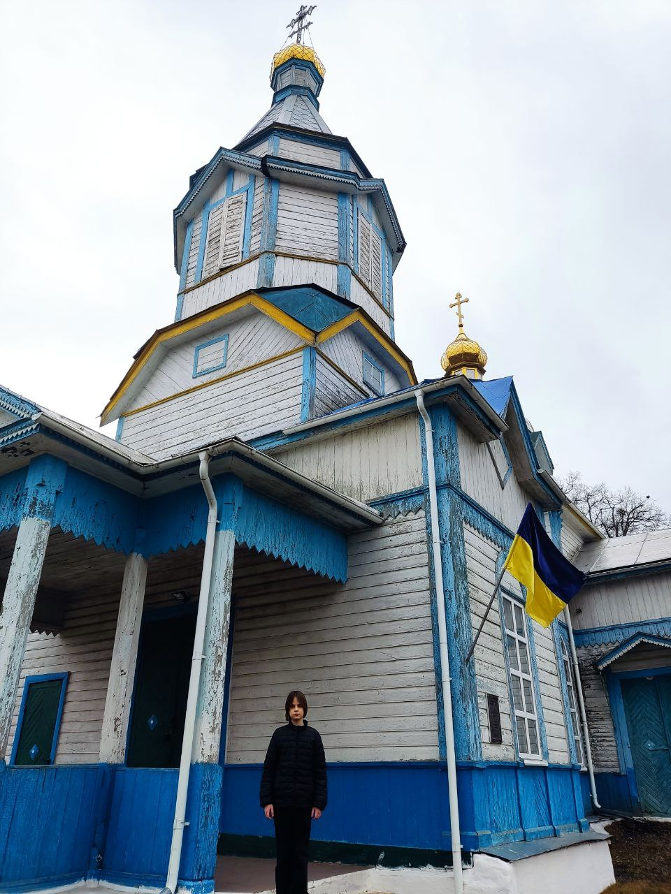
Мета дослідження: - з’ясувати історію пам’яток архітектури національного значення, які знаходяться на Тетіївщині, зокрема, дерев’яних церков: Георгіївської та Михайлівської.
Для досягнення мети, були поставлені наступні завдання:
узагальнити та систематизувати усі наявні джерела про історію архітектурних пам’яток Тетіївщини, які занесені до Державного реєстру національного культурного надбання, зокрема: Георгіївської церкви села Софіпіль (953/0), Михайлівської церкви с. Росішки (951/0);
з’ясувати архітектурні особливості даних історичних пам’яток;
сформувати на основі зібраних матеріалів екскурсійний маршрут.
Михайлівська церква
с. Росішки

Slide 5
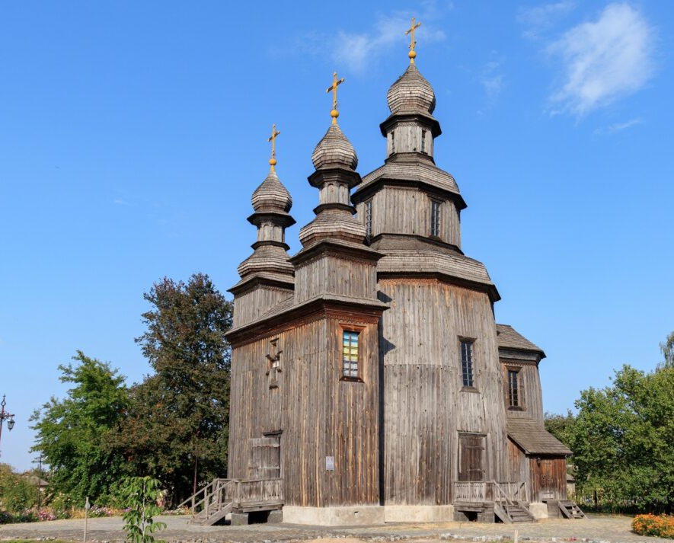
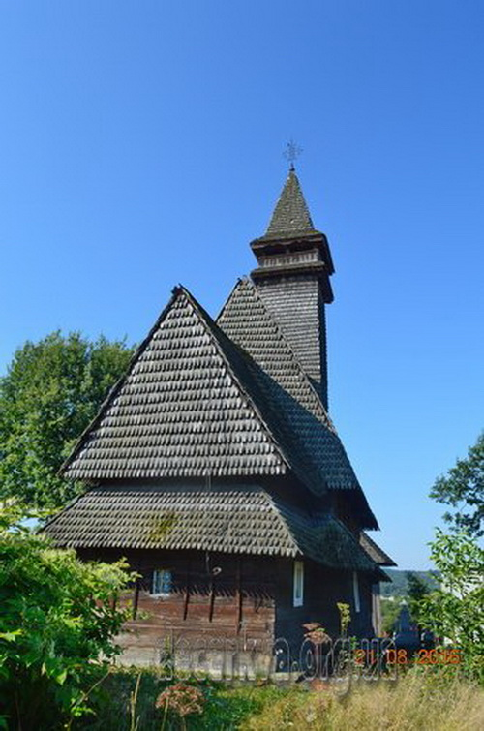
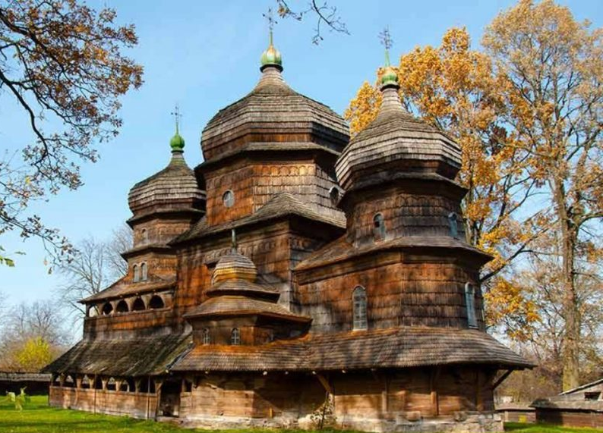
Старовинні храми України
Георгіївська церква, Черкаська область,
1715–1747 р.р., українське бароко
Церква Святого Миколая у селі Середнє Водяне, Закарпатська область,
XІV-XVI cтоліття, готика
Музей-церква Святого Юра у Дрогобичі, Львівська область,
XV-XVII cтоліття, бароко
Будівництво дерев’яних храмів пов’язано з місцевими традиціями та особливостями архітектури того чи іншого регіону і здійснювалося в основному місцевими майстрами, уміння яких було надбанням усього роду, саме тому вони мають регіональні відмінності.
Воскресенська церква у Лебедині, Сумська область, XVI cтоліття 1657 рік класицизм та українське бароко

Slide 6
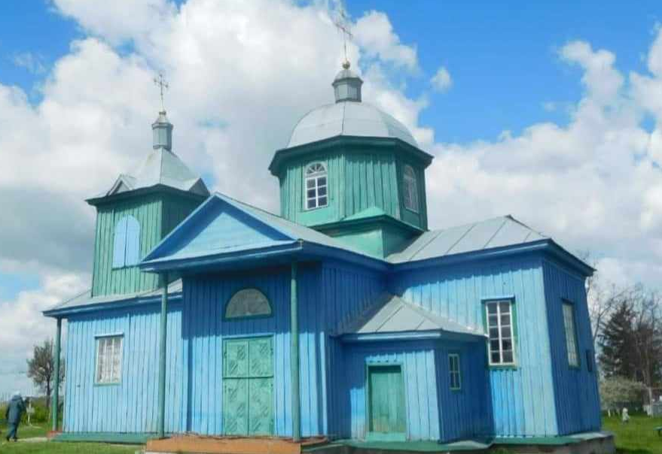
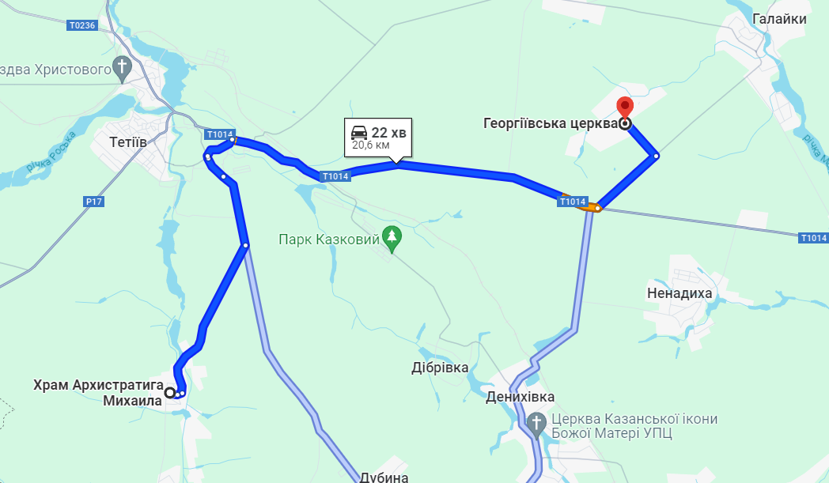
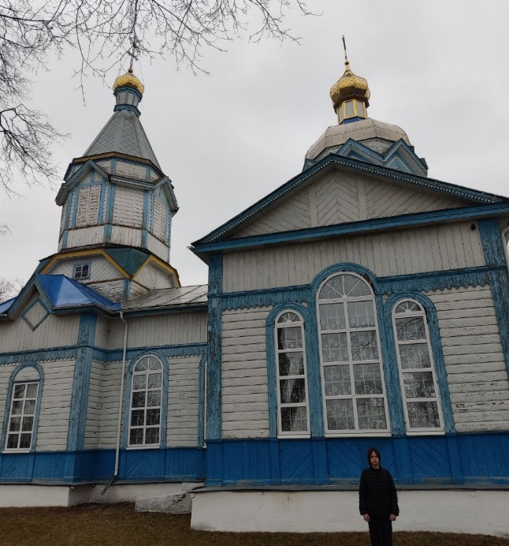
Екскурсійний маршрут «Дерев’яні пам’ятки архітектури Тетіївщини»
Локація №1
Георгіївська церква
с. Софіпіль
Локація №2
Михайлівська церква
с. Росішки
https://maps.app.goo.gl/RLEjgSrjnARhvPJf9 - посилання на маршрут

Slide 7
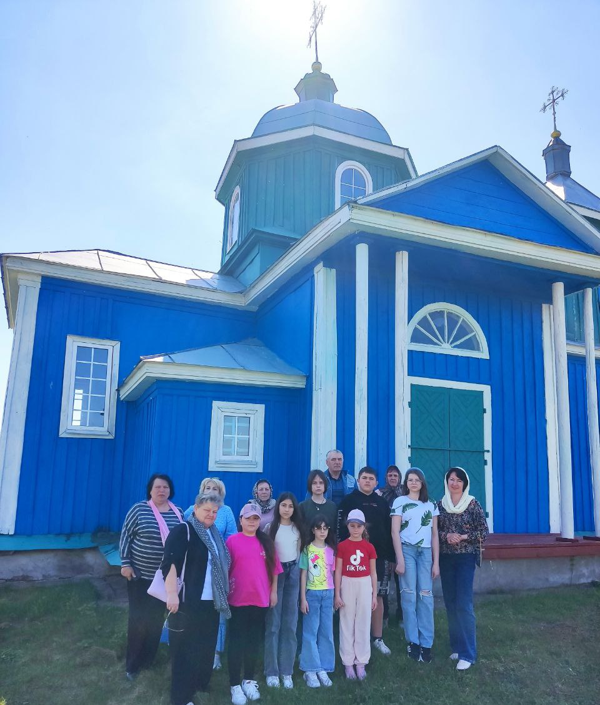
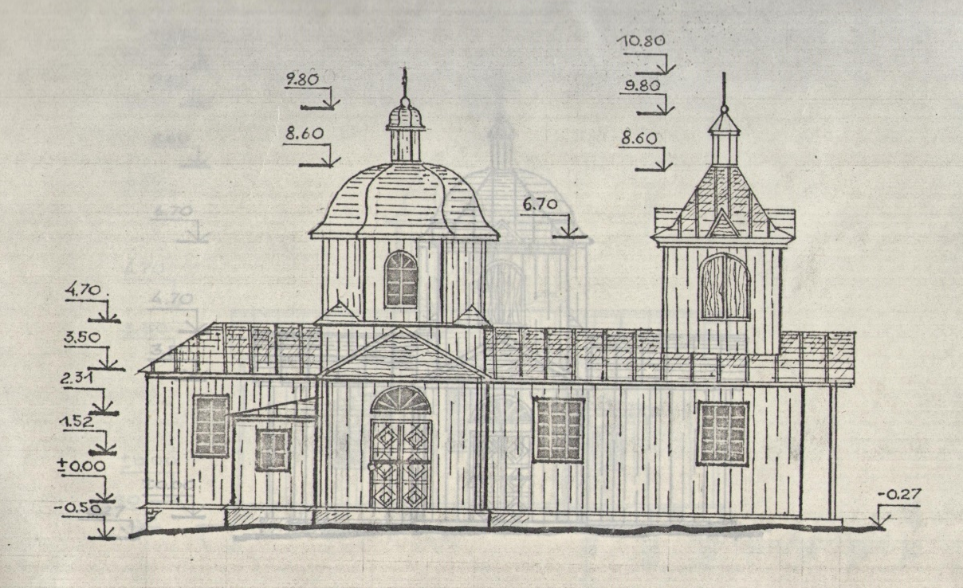
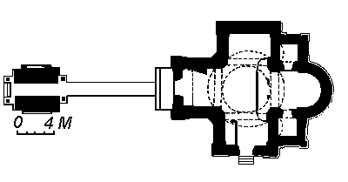
Георгіївська церква
с. Софіпіль, 1811 рік
Дзвіниця
Південний фасад
Портик
Вертикальне шалювання
Документ надано відділом архітектури Тетіївської міської ради
Георгіївська церква села Софіпіль хрещата в плані, п'ятизрубна, дах покрито залізом, однокупольна (перекриття є лише над середнім зрубом), на кам'яному фундаменті, із заходу розташована дзвіниця. Фасади церкви завершують двоколонні портики. Зовнішня сторона стін вкрита вертикальною шалівкою.
Хрещата в плані

Slide 8
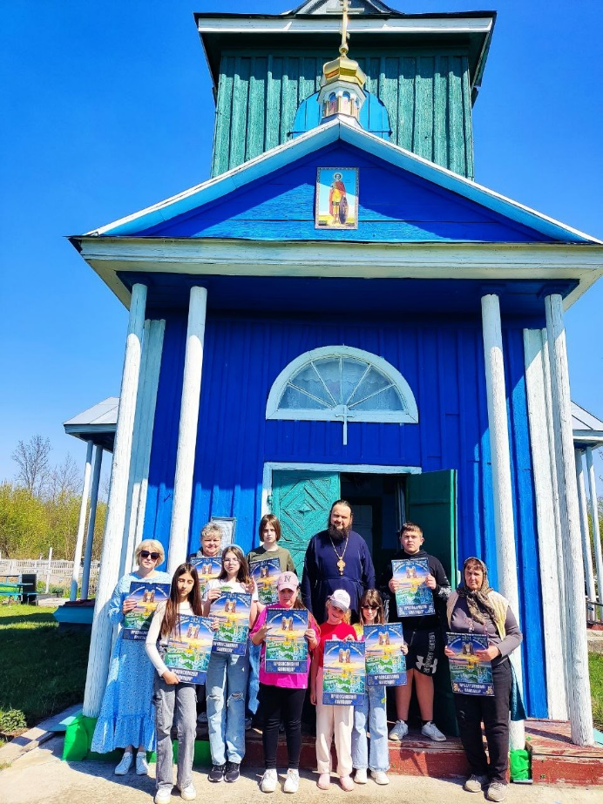
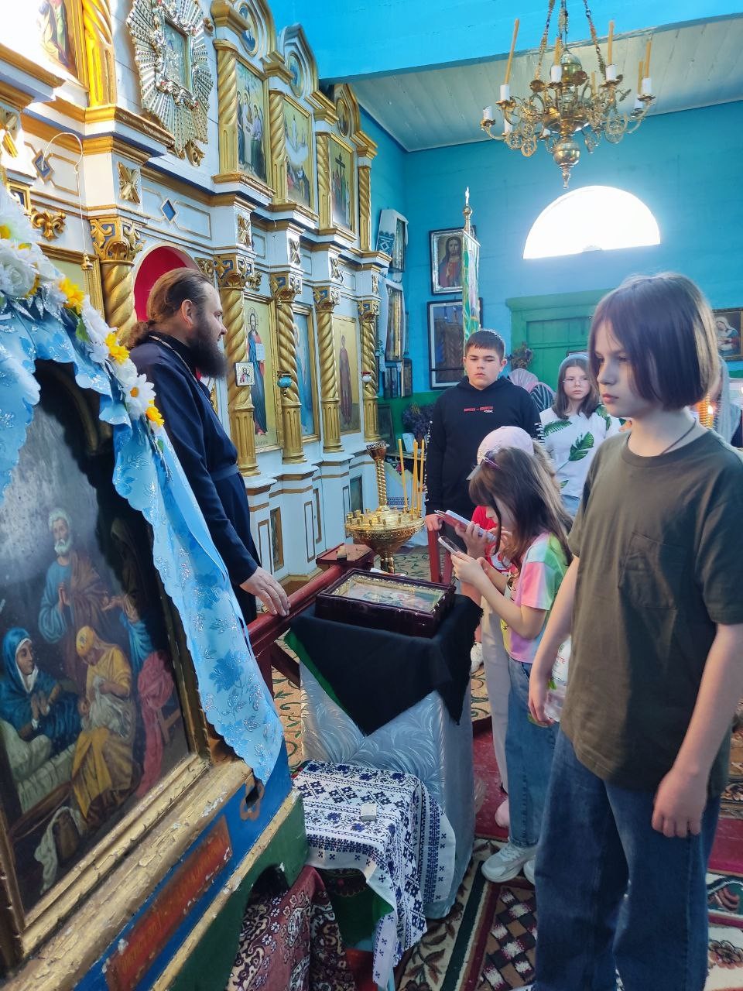
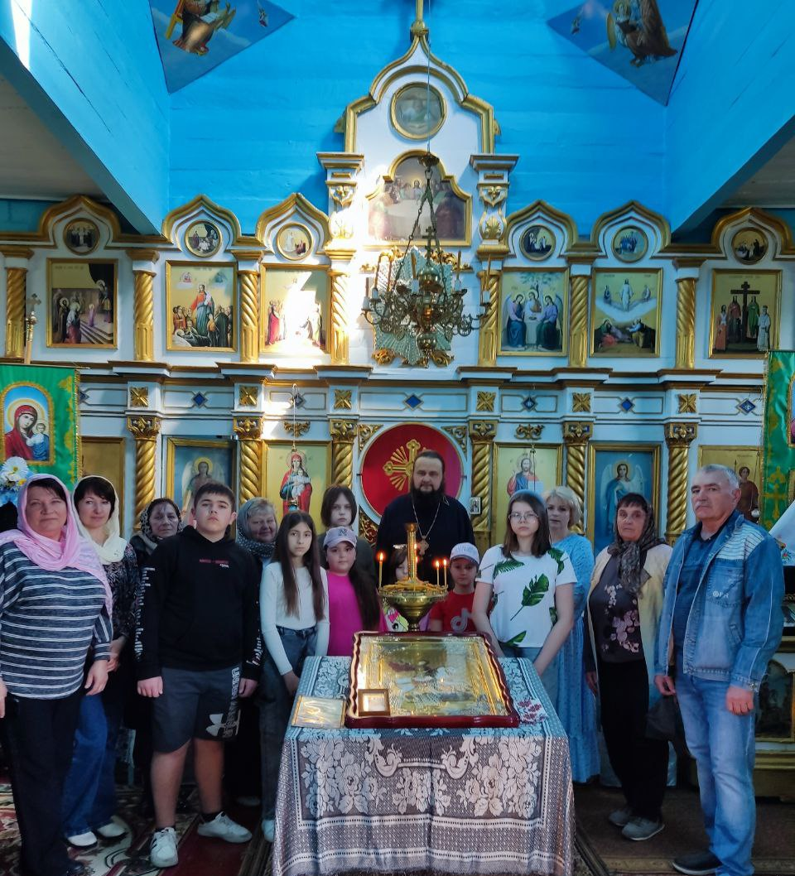
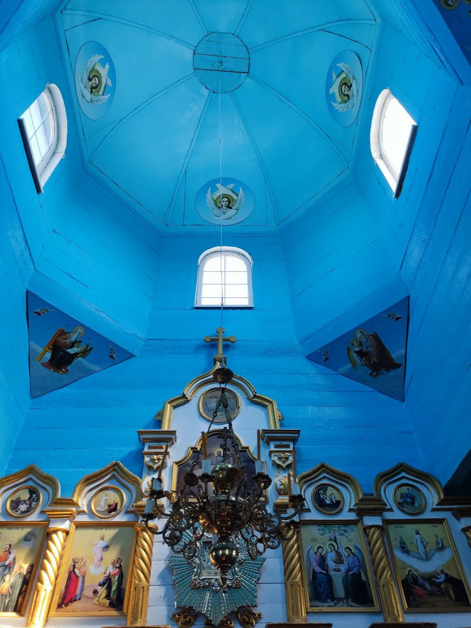
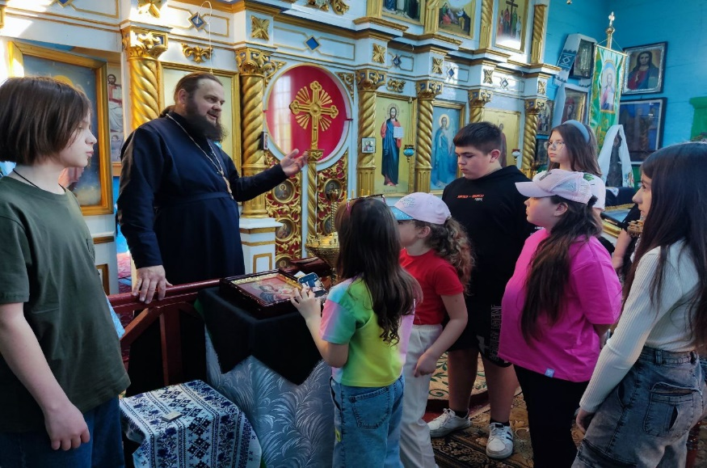
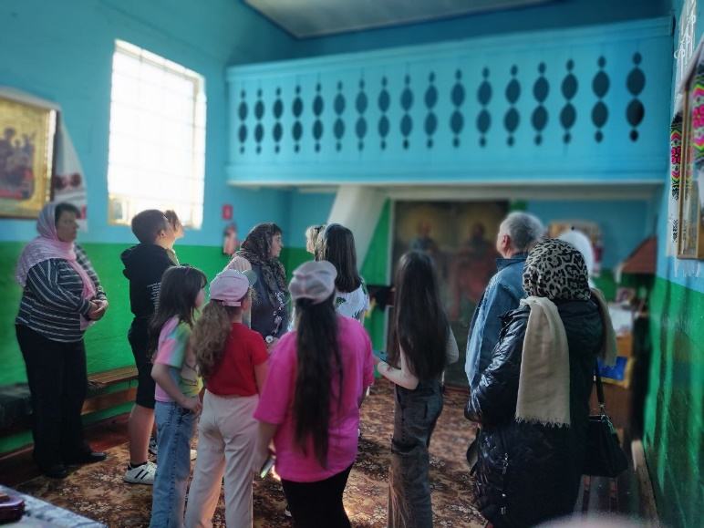
Георгіївська церква – екскурсія
Барабан купола
Іконостас
Вітрила
Ікона храму
Місце для хору
Немає надмірної розкоші у оздобленні –
воно стримане та дозволяє відчути особливу
атмосферу української традиції, затишку.
Про церкву цікаві факти повідомив протоієрей Василь Волянюк.

Slide 9
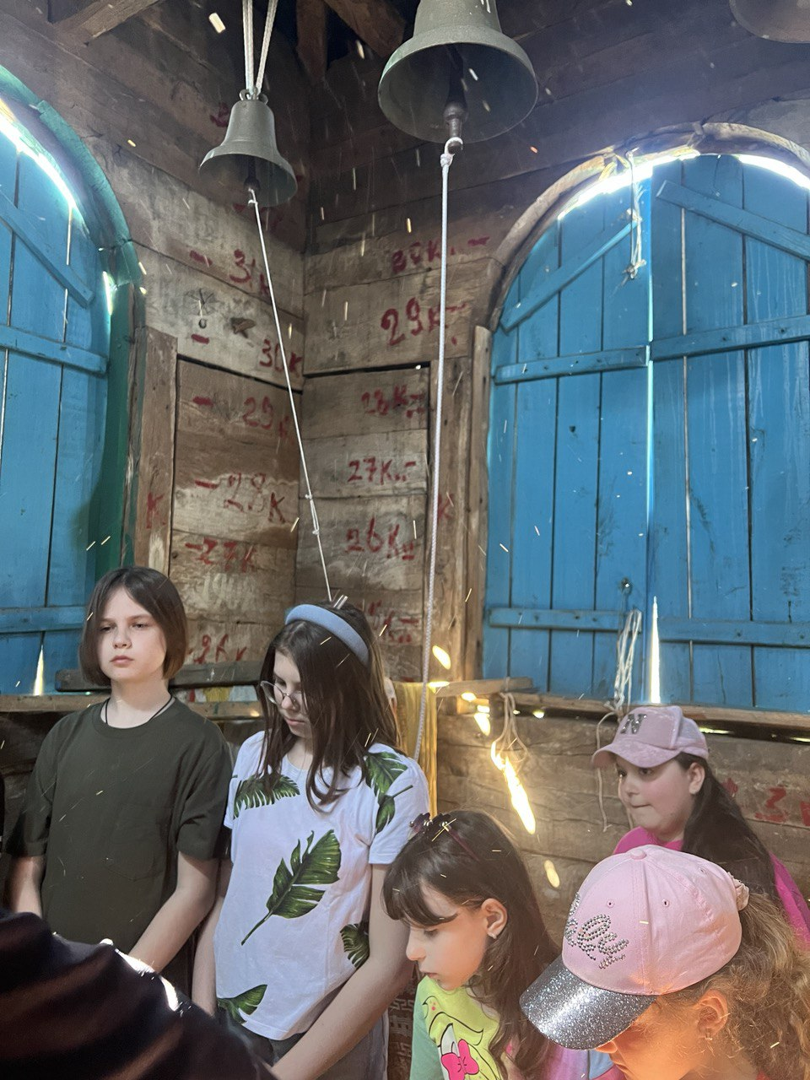
Георгіївська церква
Хрест має 4 рамена
Георгіївська церква відноситься до рідкісного Наддніпрянського типу дерев’яних храмів, які називають козацькими. Це прості аскетичні будівлі, які можна було відносно легко розбирати та евакуювати під час татарських набігів, або просто перевозити на інше місце. Дана пам’ятка - зразок народної козацької архітектури з елементами класицизму (окрім дзвіниці).
Георгіївська церква відноситься до рідкісного Наддніпрянського типу дерев’яних храмів, які називають козацькими. Це прості аскетичні будівлі, які можна було відносно легко розбирати та евакуювати під час татарських набігів, або просто перевозити на інше місце. Дана пам’ятка - зразок народної козацької архітектури з елементами класицизму (окрім дзвіниці).
Пронумеровані колоди для перевезення
Пропорційні за висотою барабани
Стриманий декор
На дзвіниці

Slide 10
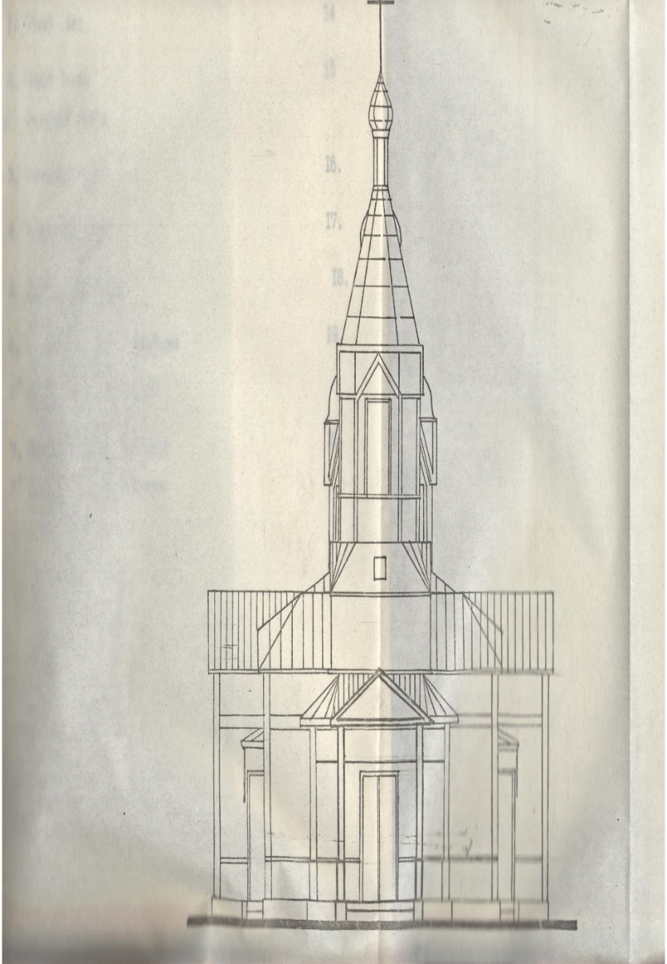
Михайлівська церква
с. Росішки, 1905 рік
Хрещата в плані
План бабинця з дзвіницею
У 1902 році архітектор Євген Єрмаков розробив проєкт нового дерев'яного храму для Росішок. В життя його втілив архітектор Микола Юргенс у 1905 році.
Документ надано відділом архітектури
Тетіївської міської ради

Slide 11
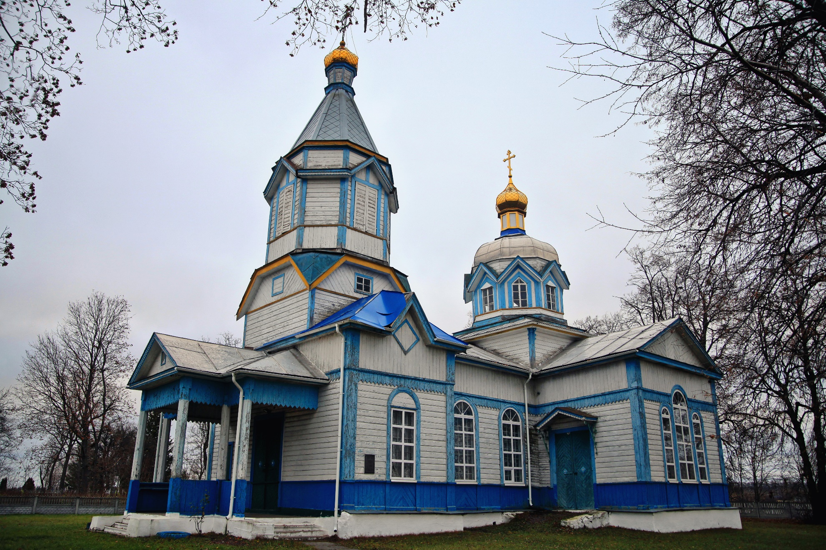
Михайлівська церква
архітектура
Шалювання
Вертикальне
По діагоналі
Горизонтальне
Дзвіниця
триярусна
8-гранний барабан
Бабинець
Апсида
Колонний портик

Slide 12
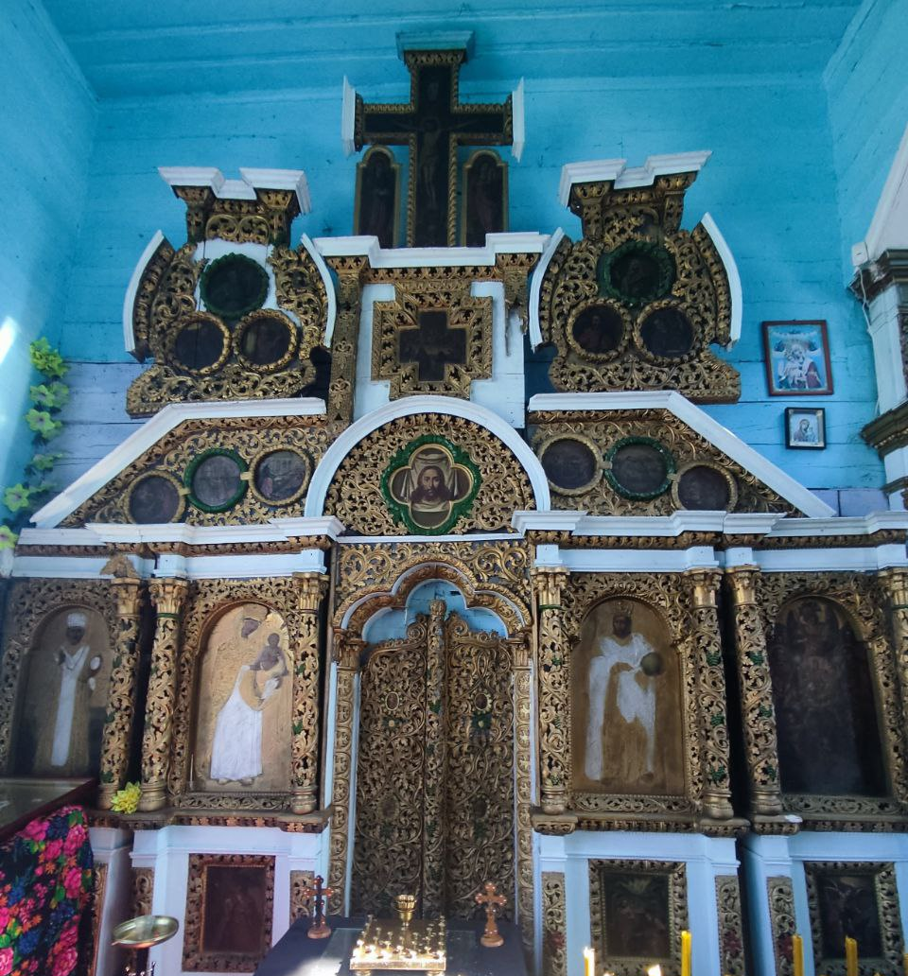
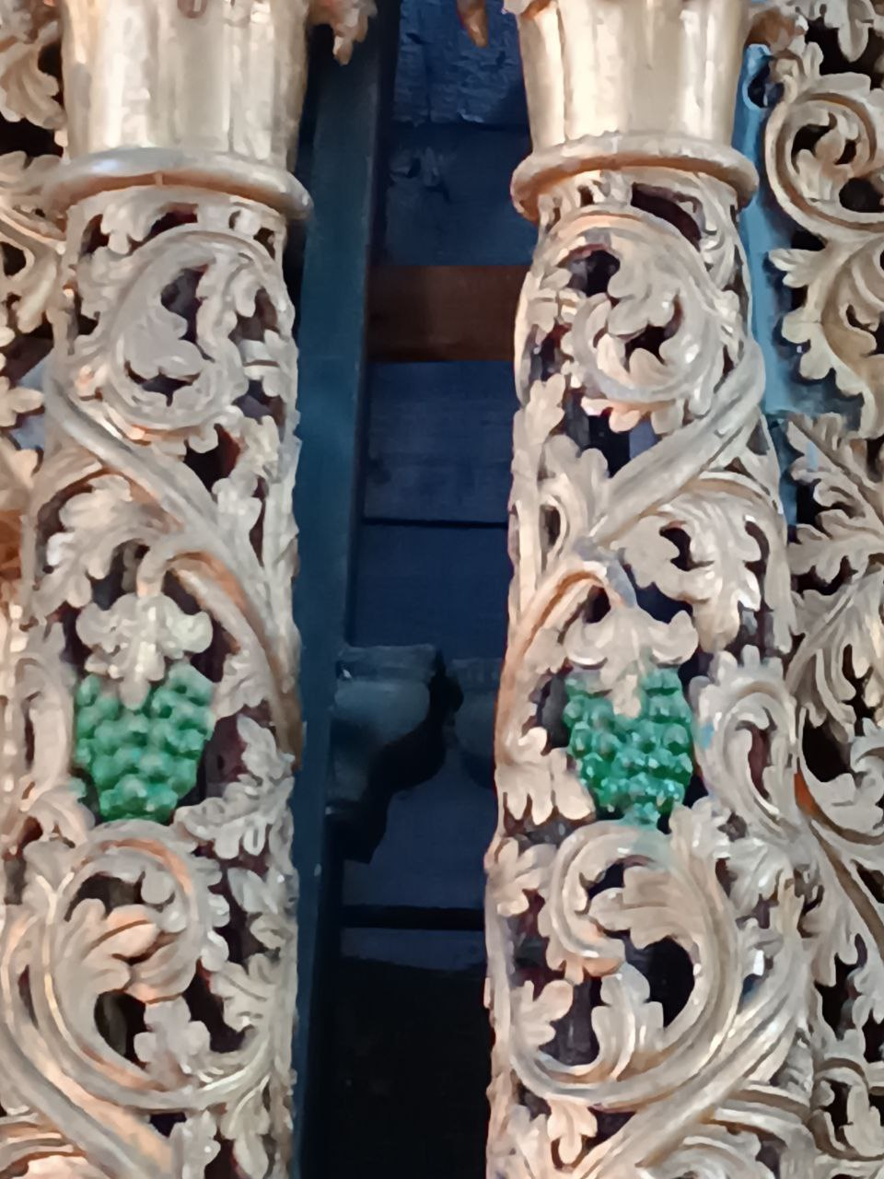
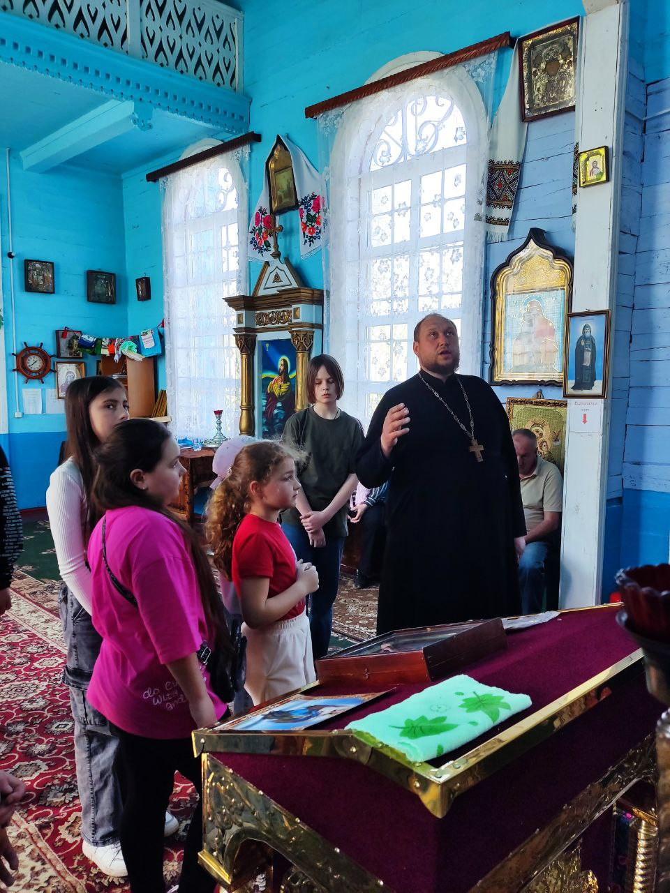
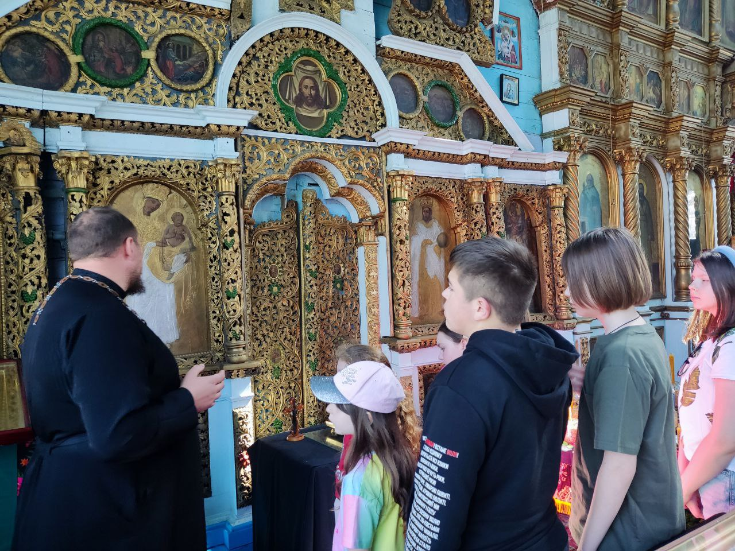
Михайлівська церква – інтер’єр
Місце для хору
Іконостас XVIII століття
Візерунок на іконостасі
Старовинний іконостас 2-ї половини XVIII століття в стилі бароко, який перенесено із церкви-попередниці та розміщено з обох сторін від нового іконостасу
Про церкву цікаві факти повідомив протоієрей Іван Орловський

Slide 13
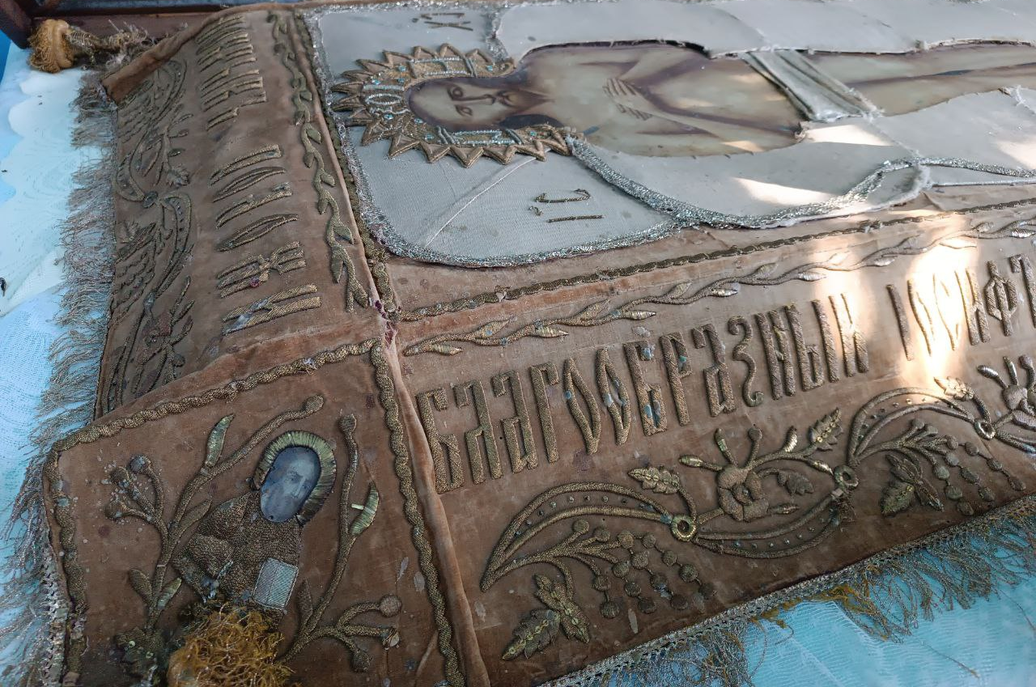
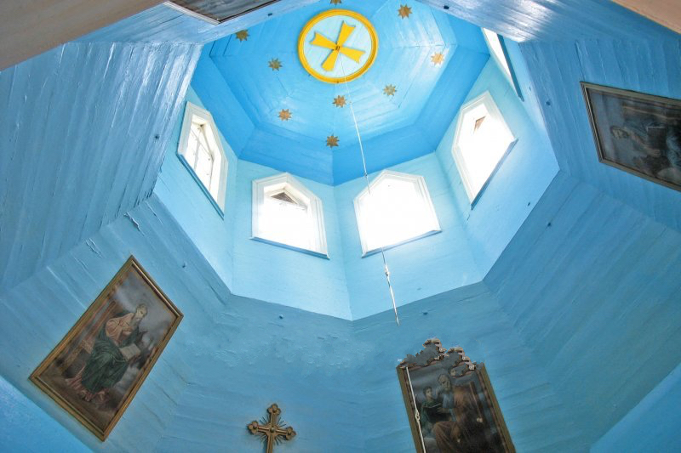
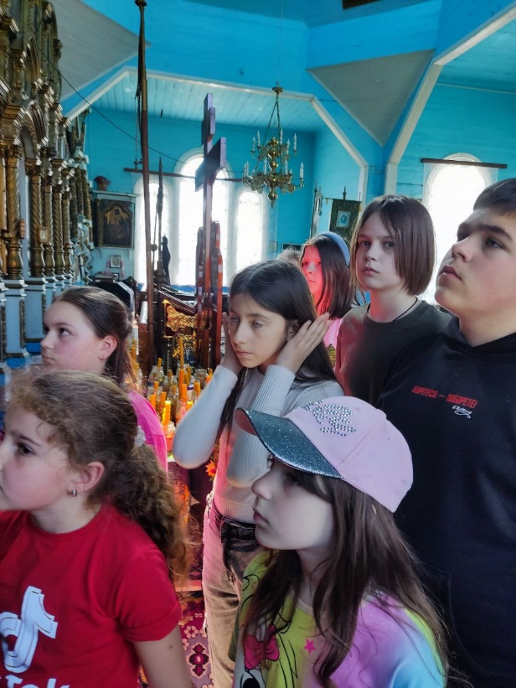
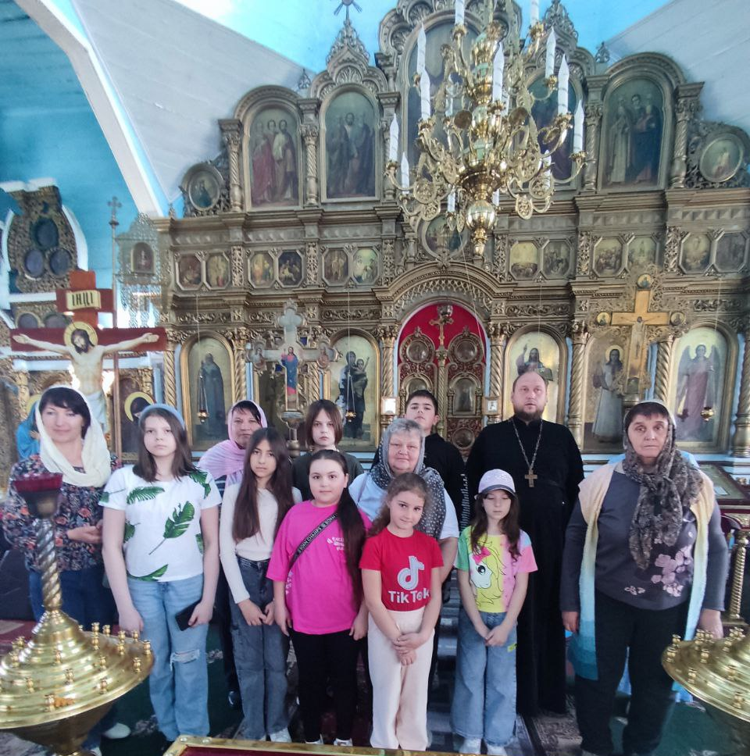
Михайлівська церква – інтер’єр
Плащаниця
За розповідями місцевих жителів цю плащаницю подарував Іван Мазепа, коли зупинявся на Тетіївщині
8-гранний залом
Четверик (прямокутний зруб) переходить у восьмигранник, звужується вгорі та плавно переходить у восьмигранний барабан купола. Залом барабана розписано.

Slide 14
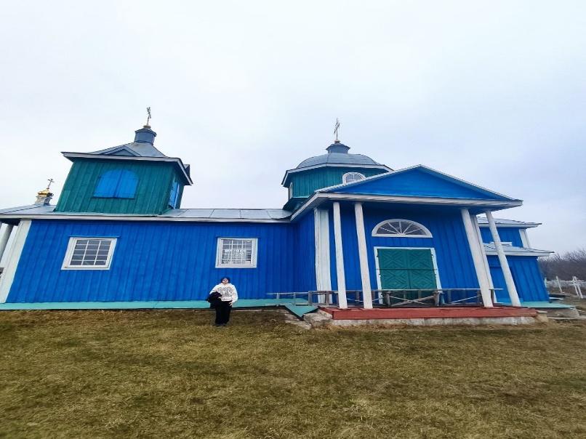
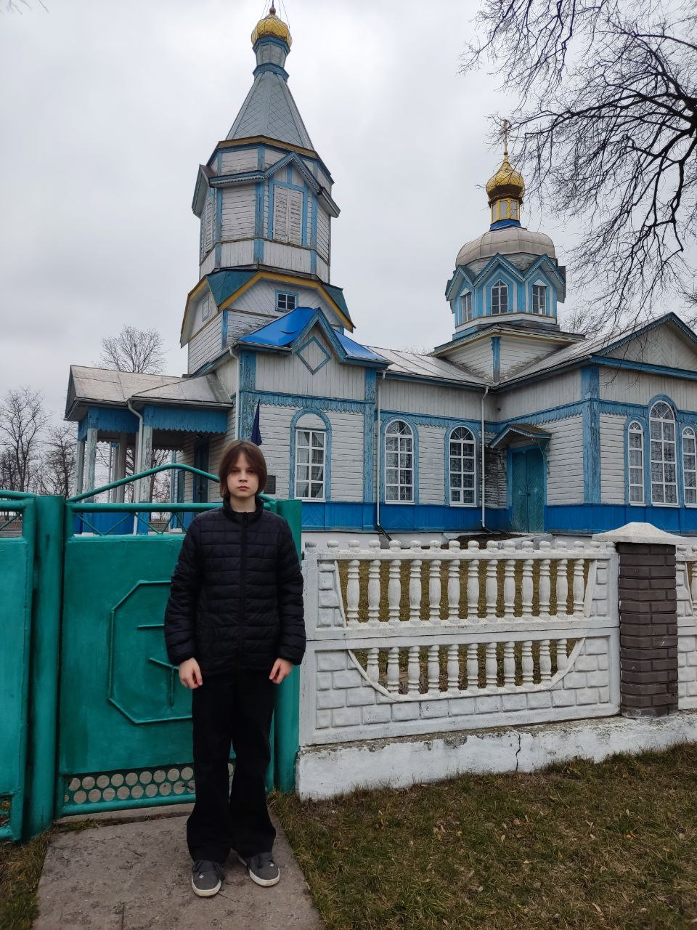
Висновки
Отже, ми узагальнили та систематизували усі наявні джерела про історію архітектурних пам’яток Тетіївщини, які занесені до Державного реєстру національного культурного надбання;
дослідили дерев’яні храми Тетіївщини, як складові культурно-історичної спадщини та з’ясували архітектурні особливості даних історичних пам’яток, які побудовані в різних архітектурних стилях;
на основі вивченого матеріалу розробили цікавий екскурсійний маршрут по національних пам’ятках архітектури Тетіївщини, склали короткий опис локацій;
з групою різновікових дітей та батьків провели екскурсію по цьому маршруту та отримали масу задоволення.
Георгіївська церква
Михайлівська церква
Створений екскурсійний маршрут - це власний внесок та можливість сприяти розвитку туристичного потенціалу Тетіївщини.
Тепер наше завдання – зберегти ці унікальні пам’ятки та залишити її майбутнім поколінням. Адже це не просто витворир мистецтва, це свідчення глибокої духовності нашого народу.

Slide 15
Список використаних джерел
Биков І. Сакральна дерев'яна архітектура Київщини // Пам'ятки України, № 1 (221), січень 2016, с.55
Беца В. Ювілей Росішківської церкви. Тетіївська земля. 2010 р. 10 грудня.
Клименюк Т., Проскуряков В., Ковальчук Х. Ілюстрований словник архітектурних термінів. Львів : Львівська політехніка, 2019. С. 150.
Мардер А. П., Євреїнов Ю. М., Пламеницька О. А. та ін. Архітектура: короткий словник-довідник. Київ : Будівельник, 1995. С. 127–128.
Михайлик Я. Старовинні храми Київщини. К., 2017. [Електронне джерело]. – Режим доступу: https://chtyvo.org.ua/authors/Mykhailyk_Oleksandr/Starovynni_khramy_Kyivschyny/
Тетяна Міцинська Т. 250 років храму –це достоту поважний вік. Тетіївська земля. 2021 р. 8 жовтня
Похилевич Л.И. Сказания о населённых местностях Киевской губернии. – К.: тип.КПЛ, 1864.
Таранущенко C. Мистецтво Слобожанщини XVII — XVIII вв. Харків, 1928.
Тарас Я. Українська сакральна дерев'яна архітектура: словник-довідник. Львів : Інститут народознавства НАН України, 2006. С. 140–148.
Тимофієнко В. Архітектура і монументальне мистецтво: терміни і поняття. Київ : Інститут проблем сучасного мистецтва; Головкиївархітектура, 2002. С. 143.

